Slide 1

2025ERAKO AURREIKUSPEN EKONOMIKOAK
PERSPECTIVAS ECONÓMICAS 2025
Hizlariak/ponentes:
Ibon Urgoiti
Negozio Garapeneko zuzendaria
Director de Desarrollo de Negocio
Joseba Madariaga
Ikerketa Zuzendaria
Director de Estudios
Bilbo, 2024ko abendua
Bilbao, diciembre de 2024
Ikerketa Departamentua
Departamento de Estudios

Slide 2

AEB
Eurogunea
Espainia
Euskadi
Aurreikuspenak

Slide 3

1. AEB

Slide 4
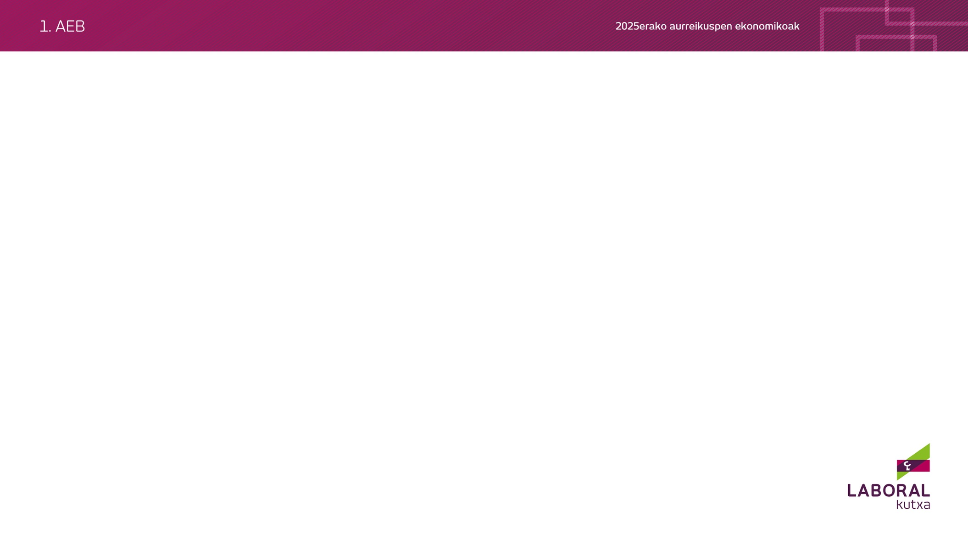
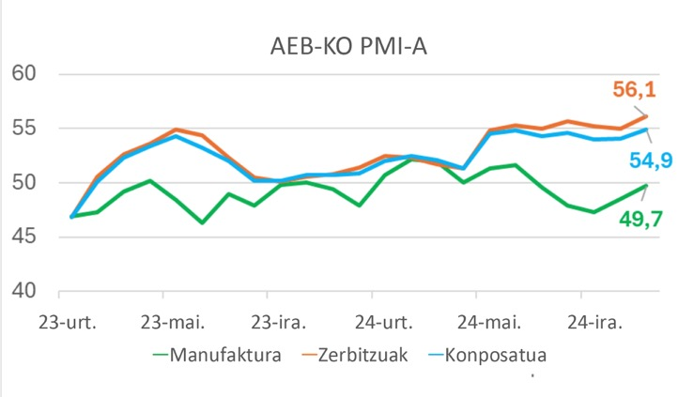
AEB: hazkundea
2024ko hirugarren hiruhilekoan hazkundea sendoa izan zen AEBn, eta kontsumoak, inbertsioak eta gobernuaren gastuak gorakada handia izan zuten.
PMIaren balioak eta bilakaerak erakutsi dutenez, hazkundeak jarraipena izango du laugarren hiruhilekoan.
Arrakala zerbitzuen eta manufakturaren artean. Langabezia-tasak % 4,2eko mailari eutsi dio, baina
lan-merkatuan mistoak dira seinaleak.
Inflazioa eta Erreserba Federala.
Trump.
Iturria: Fred eta MdE

Slide 5
2. Eurogunea

Slide 6

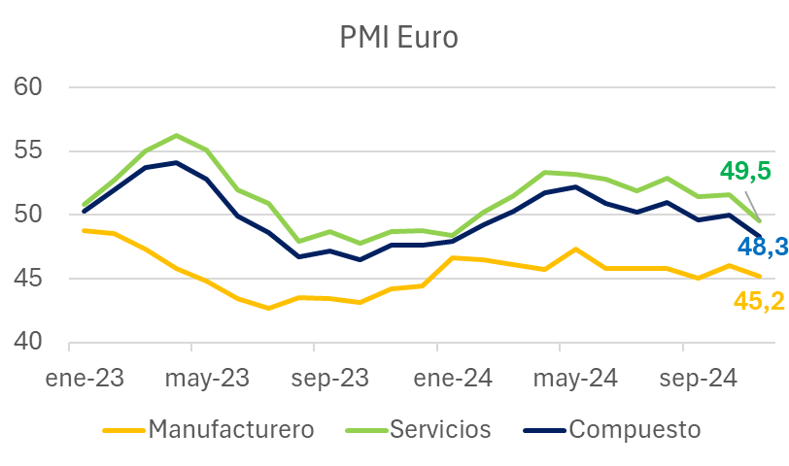
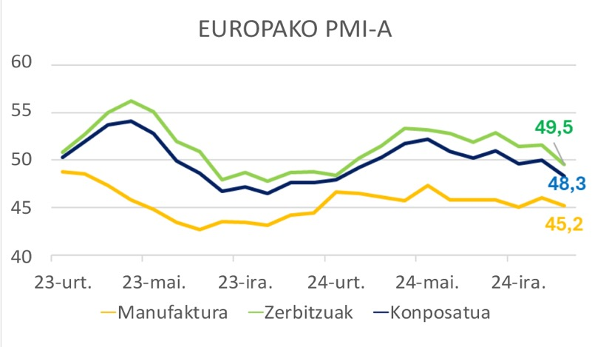
Eurogunea: hazkundea
Euroguneko ekonomia % 0,4 hazi zen hirugarren hiruhilekoan. Kontsumitzaileen gastuak gora egingo zuela aurreikusi arren, manufaktura-produkzioak eta kapital-inbertsioak ahul jarraitzen dute.
PMIa: arrakala zerbitzuen eta manufakturaren artean. Adierazle konposatua 50etik behera.
Langabezia tasa % 6,3koa izan da 2024ko urrian, baina enplegua ahulezia-aztarnak erakusten hasi da funtsezko ekonomia batzuetan, Alemanian, esaterako.
Iturria: Eurostat eta MdE

Slide 7
Eurogunea: prezioak
Azken datuen arabera, azpiko inflazioak apaltzeko seinale argiak eman ditu, azaroan apur bat gora egin arren.
Inflazio-presiorik handienen sortzaileak sektore administratuak dira; adibidez, energia eta oinarrizko zerbitzuak.
Iturria: Eurostat

Slide 8
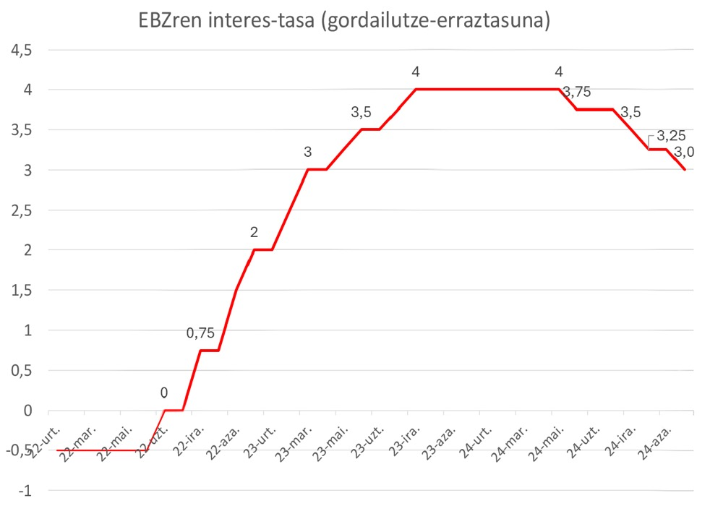
Eurogunea: diru-politika
Europako Banku Zentralak diru-politika tentuz kudeatzen jarraitzen du, azpiko inflazioaren iraunkortasunaren ondorioz.
Aurreikuspenen arabera, EBZk interes-tasak murrizten jarraituko du, harik eta inflazioa luzaroan egonkortu arte, beharbada 2025aren amaiera inguruan.
Hau izan daiteke murrizketen arrazoizko ibilbidea: 2025eko eta bigarren hiruhilekoetan jaitsiera bana egitea, eta gordailu-tasa % 1,75ean ezartzea.
Iturria: EZB

Slide 9
3. Espainia

Slide 10
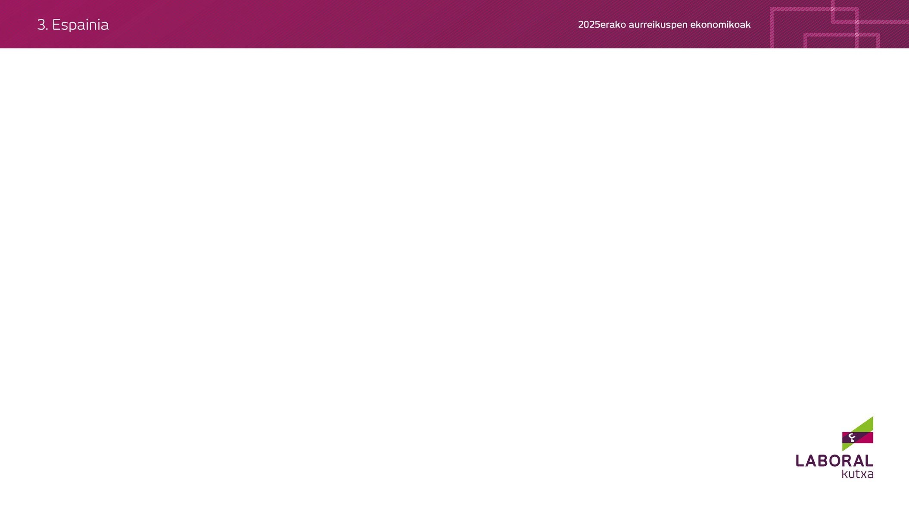
Hazkundea
Espainiako BPGd-ak % 0,8ko hazkundea izan zuen 2024ko hirugarren hiruhilekoan aurrekoarekin alderatuta; horrenbestez, urtetik urterako hazkunde-tasa % 3,4koa izan zen.
Barne-eskaria izan zen hazkundearen eragile nagusia, portzentajezko 0,9 puntuko ekarpena egin baitzion BPGd-aren hazkundeari;
kanpo-eskariak, berriz, –0,1 puntuko ekarpena egin zuen.
Espainiako Bakuak 2024rako BPGd-aren hazkunde- aurreikuspenak berrikusi eta
% 2,8ko tasan ezarri zituen, kontsumo pribatuaren susperraldia, lan-merkatuaren dinamismoa eta nazioarteko ingurunearen hobekuntza ikusita.
Iturria: EIN

Slide 11
Hazkundea
Sektoreen portaera positiboa izan da, eta hazkunde nabarmenak izan dira industrian eta zerbitzuetan. Eraikuntzaren sektorea susperraldi-fasean dago.
Barne-eskariak etengabeko susperraldia erakutsi du 2024an zehar, eta BPGd-aren hazkundearen eragile nagusia izan da. Kontsumo pribatuak gora egin du, inflazioa apaldu izanak eta lan-merkatuaren dinamismoak eraginda familien erosahalmena hobetzeari esker.
Espainiako kanpo-merkataritzak portaera mistoa izan du 2024an.
Iturria: EIN

Slide 12
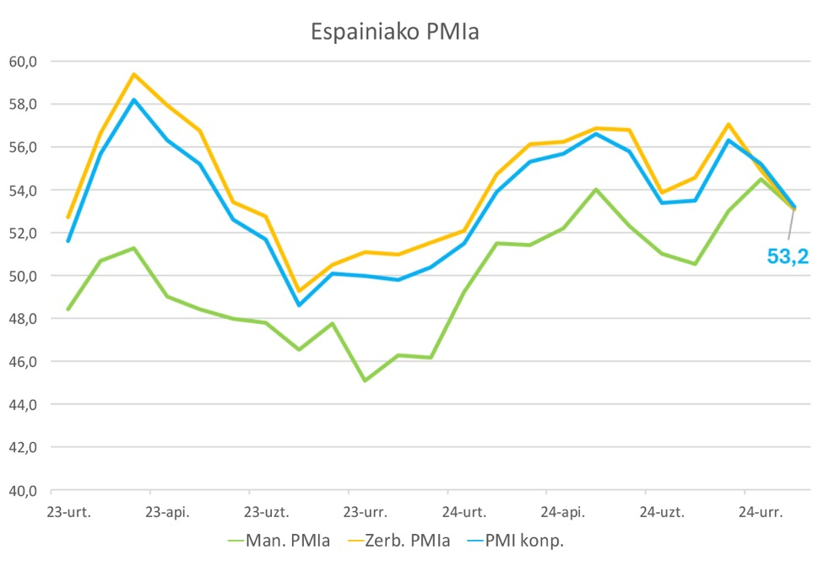
Hazkundea
Espainiako PMI konposatuak 53,2ko balioa lortu du urrian. Balio hori ez dator bat euroguneko 50etik beherakoarekin.
Agerikoa da bi sektoreen erregistroa dela sendotasunaren oinarria. Manufaktura-sektorea hedapen-eremuan dago, 50etik gora aurtengo otsailaz geroztik. Ez dago arrakalarik.
BAINA… industria-giroaren adierazlea –8,1ekoa izan zen 2024ko urrian, aurreko hilekoarekin
(–1,3koa irailean) alderatuta nabarmen okertu ondoren, eta batezbesteko historikoaren (–1,4koa 2015etik 2019ra) azpitik jarri da berriro. Eta PMI konposatuaren datua 10 hilabetetan baxuena da.
Iturria: MdE

Slide 13
Lan-merkatua
Gizarte Segurantzan alta emandako afiliatuen batez besteko kopurua 21.302.460koa izan zen azaroan, aurreko hilean baino 30.050 lagun gutxiagorekin.
Urtaroen eragina zuzenduta, afiliazioa % 0,1 hazi zen hilabetetik hilabetera, izan ziren; hau da, urrian baino motelago (% 0,3). Urtetik urtera, 495.428 afiliatu gehiago, % 2,4 hazi zen afiliatuen kopurua.
Langabezia erregistratuak behera egin zuen azaroan, urrian baino 16.036 lagun gutxiagorekin, eta 2.586.018 langabe zenbatu ziren guztira.
Urtaroen eragina kenduta, langabezia erregistratuak % 0,3 egin zuen behera, urrian % 0,7 jaitsi eta gero.
Iturria: EIN

Slide 14
4. Euskadi

Slide 15

Hazkundea
Berriro zenbatetsi dira BPGd-aren serieak. BPGd-aren hazkunde erreala % 5,7koa izan zen 2022an eta % 2,7koa 2023an.
Euskadiko BPGd-ak % 0,5eko hazkundea izan zuen 2024ko hirugarren hiruhilekoan, eta urtetik urterako hazkunde-tasa % 1,8koa izan zen.
Enpleguak —lanaldi osoko lanpostuetan neurtuta— % 0,3ko hazkundea izan du 2024ko hirugarren hiruhilekoan, urteko bigarren hiruhilekoarekin alderatuta; horrenbestez, % 1,6 hazi da urtetik urtera, eta guztira 15.795 lanpostu garbi gehiago daude 2023ko hirugarren hilekoan baino.
Iturria: Eustat

Slide 16
Hazkundea (2024ko 3. hiruhilekoa)
Sektoreen BEGd-a % 0,7 hazi da urtean industrian, % 1,5 eraikuntzan eta % 2,2 zerbitzuetan.
Barne-eskariaren urtetik urterako hazkundea % 2,0koa izan da urteko hirugarren hiruhilekoan. Gorakada horrek gainditu egin duenez BPGd osoarentzat aurreikusitako % 1,8ko hazkundea, kanpo-sektorearen ekarpena negatiboa izan da urteko hirugarren hiruhilekoan.
Iturria: Eustat

Slide 17
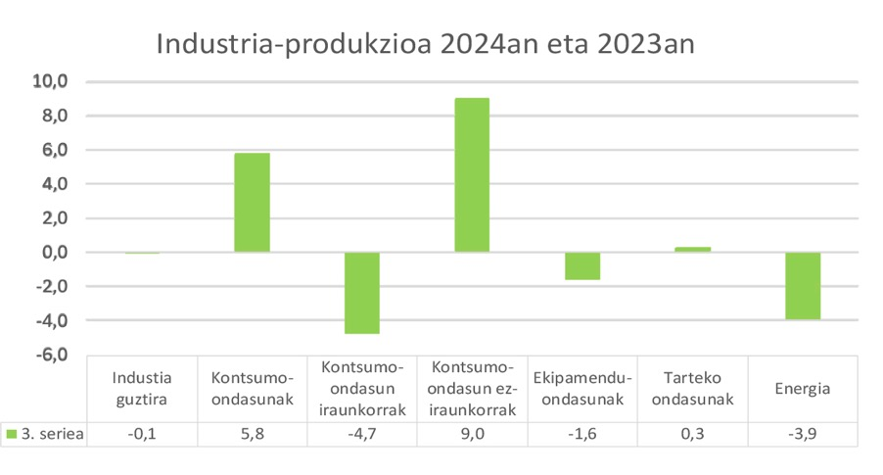
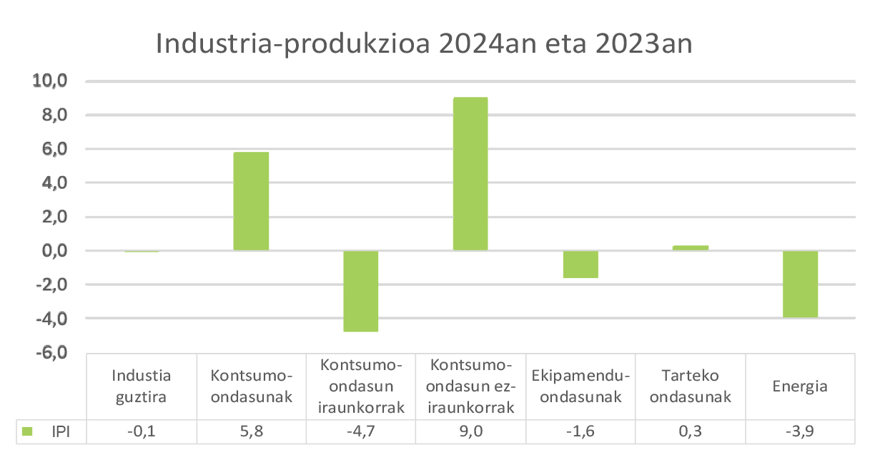
Industria
Ezkerreko irudian ondasunek IPIan dituzten haztapenak azaltzen dira, helburu ekonomikoen arabera sailkatuta. Nabaria da Euskadiko eta Estatu osoko profilen arteko aldea.
Eskuineko irudian, 2024ko eta 2023ko urtarriletik urrira bitarteko industria-produkzioko datuen alderaketa azaltzen da. Ikusten denez, kontsumoko ondasun ez-iraunkorren ekoizpena —eta, ondorioz, kontsumoko ondasunen ekoizpena, oro har— 2023koa baino handiagoa izan da. Bitarteko ondasunetan txikia izan da hazkundea.
Iturria: EIN

Slide 18
Esportazioak
Industria-sektorearen bilakaera esportazioen portaerari lotuta dago.
Esportazioetan, hauek dira muga-zergen sailik garrantzitsuenak: ekipamendu-ondasunak, garraio-materiala, metalak eta horien manufakturak, eta makinak eta gailuak. Azken horiek ez beste guztiek portaera negatiboa izan dute. Hiru sailek bakarrik izan dute bilakaera positiboa (2024ko urtarriletik irailera arteko datuen arabera).
Iturria: Eustat

Slide 19



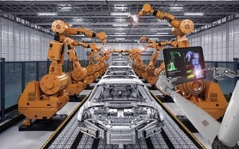


Euskadiko industria
Manufaktura-sektorearen egoera ahula da munduan
Arazoa nabarmenagoa da eurogunean, hiru faktore direla eta:
Alemaniaren ahulezia
Industriak eragin negatiboa nabaritu du Euskadin. Industria-produkzioan pisu handia dute bitarteko ondasunek (% 47,8koa) eta ekipamendu-ondasunek
(% 30,3koa):
Beherakadak gertatu dira metalen eta manufakturen, ekipamendu-ondasunen eta garraio-materialaren
muga-zergen esportazioek.
Industria-produkzioaren portaera negatiboa izan da urtean, ekipamendu-ondasunetan eta energian gertatutako ekoizpenaren beherakadagatik; bitarteko ondasunetan hazkunde txiki bat izan da.
Industriako BEGd-aren urteko hazkundea % 0,7koa izan da, soilik, bigarren hiruhilekoan.
Barne-eskari ahula
Energia-kostuen gehikuntza
Nazioarteko merkataritzaren zatiketa
Eskala-ekonomiak aprobetxatzeko zailtasunak
Arazoak Frantzian
  Zerga-doikuntzaren ondoriozko erronka garrantzitsua
2025ean zergak gogortu egingo dira eurogunean

Slide 20
Zerbitzuak eta kontsumoa: hazkundearen eragile
Zerbitzuen sektorean, adierazleek dinamismo handia erakutsi dute. Afiliazioa % 1,9 hazi da aurten, orain arte. Eustatek hirugarren hiruhilekoko BPGd-aren aurrerapenean adierazi duenez, sektore hori da hazkundearen eragilea.
Era berean, kontsumoaren portaera hedakorra ari da izaten. Txikizkako merkataritzaren indizeak
(gasolina- zerbitzuguneak kontuan hartu gabe) % 1,8 egin du gora, eta automobilen matrikulazioak % 5,5.
Iturria: Eustat

Slide 21
Lan-merkatua
Lan-merkatuko magnitudeetan nabaria da hobekuntza: langabezia-tasa % 7,1ekoa da (BAI: % 7,61).
2018tik, gora egin du lan egiteko adinean dagoen biztanleen kopuruak, biztanleria aktiboak eta okupazioak, eta langabeen kopuruak % 27 behera.
Iturria: Eustat

Slide 22
5. Aurreikuspenak

Slide 23
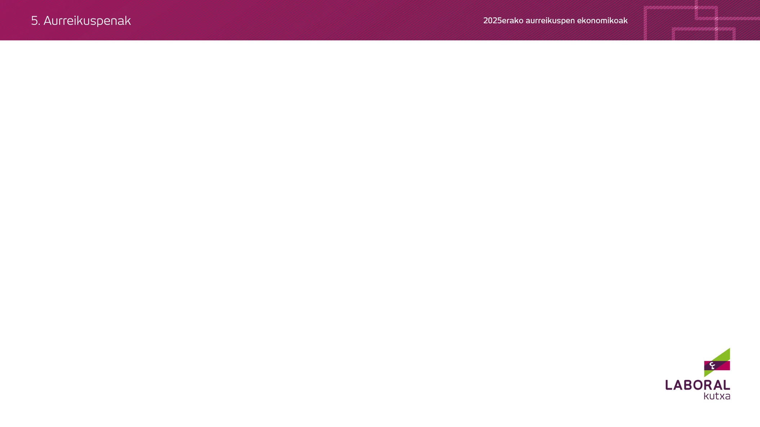
Nazioartea
Irudian 2024rako eta 2025erako esperotako BPGd-aren hazkunde-tasak ikus daitezke (2024ko azaroko aurreikuspenak).
Moteltze nabarmena antzematen da Europan.
Eurogunerako batezbestekoa % 0,8koa eta
% 1,1ekoa da 2024rako eta 2025erako, hurrenez hurren.
Ez dute aurreikuspen onik Alemaniak (–% 0,1 eta % 0,6) eta Frantziak (% 1,1 eta % 0,9), gure ekonomiaren bazkide komertzial nagusiek.
Iturria: Analisten batezbestekoa

Slide 24
Nazioartea
Irudian 2024rako eta 2025erako esperotako KPIaren hazkunde-tasak ikus daitezke (2024ko azaroko aurreikuspenak).
Argi eta garbi ikusten da indizea balio normaletara itzuliko dela, inflazio handiko etaparen ondoren.
Euroguneak helburu-balioa berreskuratuko du 2025ean.
EBZk interesak jaisten jarraituko du. Datorren urtearen erdialdera % 1,75eko tasara iristea aurreikusten da.
Iturria: Analisten batezbestekoa

Slide 25
Espainia
Irudian, zenbait analistak 2024rako eta 2025erako Espainian esperotako BPGd-aren
hazkunde-tasak ikus daitezke (2024ko azaroko aurreikuspenak).
2024rako batezbestekoa % 3,0koa da, eta 2025erakoa, % 2,3ra jaitsiko da.
Iturria: Analisten batezbestekoa

Slide 26
Espainia
Irudian, zenbait analistak 2024rako eta 2025erako Espainian esperotako KPIaren hazkunde-tasak ikus daitezke (2024ko azaroko aurreikuspenak).
2024rako batezbestekoa % 2,8koa da, eta 2025erakoa, % 1,9ra jaitsiko da.
Iturria: Analisten batezbestekoa

Slide 27
Euskadi – Nafarroa - Espainia
Irudietan, agregatu makroekonomiko nagusiek 2024an eta 2025ean EAEn, Nafarroako Foru Komunitatean eta Espainian izango duten portaera ikus daiteke.
Iturria: LABORAL Kutxa (2024ko abendua)

Slide 28


